Slide 1
Туристско-спортивное направление (спортивное ориентирование, спортивный туризм) «Школа безопасности» Тадыжеков М.А. – учитель ОБЖ МОУ «Кебезенская СОШ», педагог МОУ ДО «Турочакская ДЮСШ»
МО «Турочакский район»
2020-2021 учебный год

Slide 2
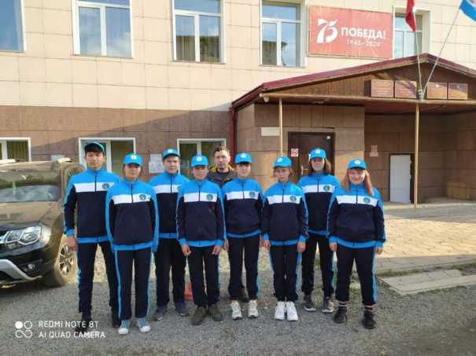
Сентябрь 2020. XIV Межрегиональных соревнованиях “Школа безопасности” СФО
С 16 по 19 сентября 2020 г. команда учащихся МОУ “Кебезенская СОШ” (воспитанники МОУ ДО “Турочакская ДЮСШ”) приняли участие в XIV Межрегиональных соревнованиях “Школа безопасности” Сибирского Федерального округа.

Slide 3
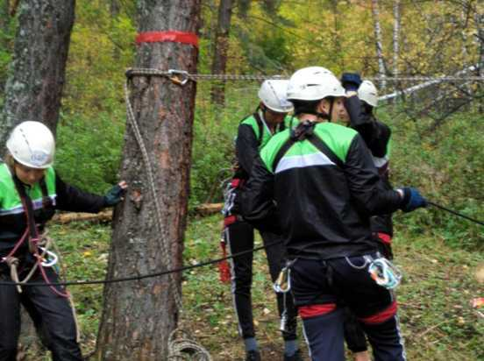
Сентябрь 2020. XIV Межрегиональных соревнованиях “Школа безопасности” СФО

Slide 4
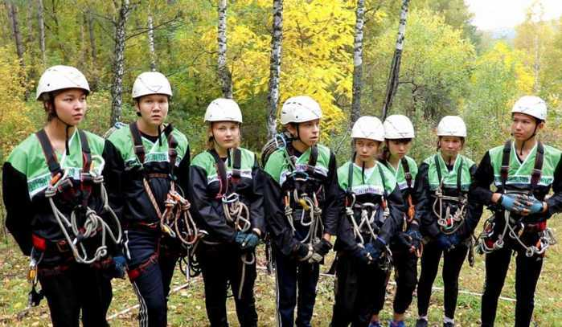
Сентябрь 2020. XIV Межрегиональных соревнованиях “Школа безопасности” СФО

Slide 5
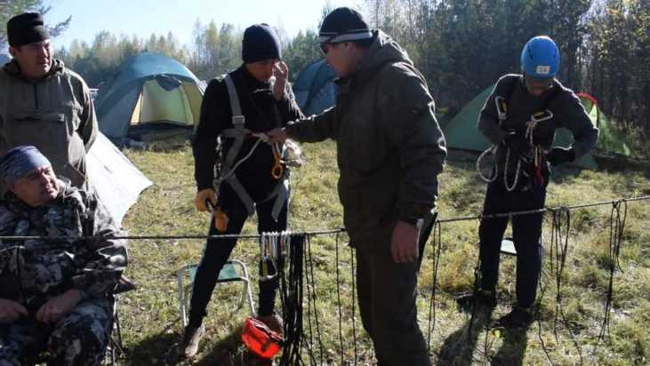
Октябрь 2020. Учебно-тренировочные сборы «Адыман-2020»
С 2 по 4 октября 2020 в Турочакском районе прошли учебно-тренировочные сборы (УТС) по спортивному туризму для педагогов МО «Турочакский район» Адыман-2020, посвященные 75-летию Победы в Великой Отечественной войне.

Slide 6
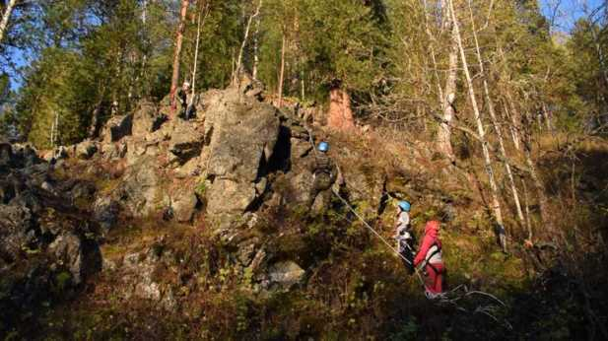
Октябрь 2020. Учебно-тренировочные сборы «Адыман-2020»

Slide 7
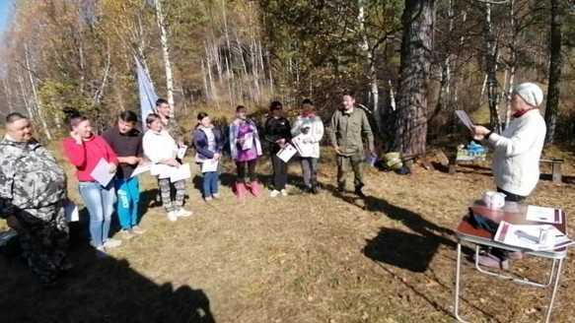
Октябрь 2020. Учебно-тренировочные сборы «Адыман-2020»

Slide 8
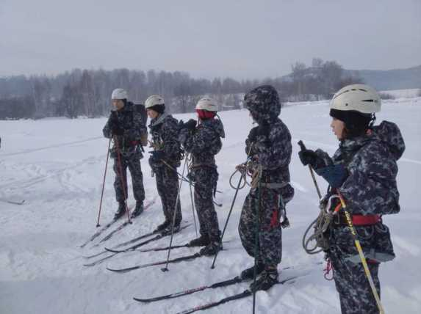
Март 2021. Первенство Республики Алтай по лыжному туризму
С 6 по 7 марта 2021 г. в Горно-Алтайске прошли традиционные соревнования по технике туризма на лыжах. В соревнованиях приняли участие пять команд учащихся образовательных учреждений республики Алтай, в том числе и команда "Эдельвейс", представлявшая МО «Турочакский район», которая заняла 1 место в общем зачете.

Slide 9
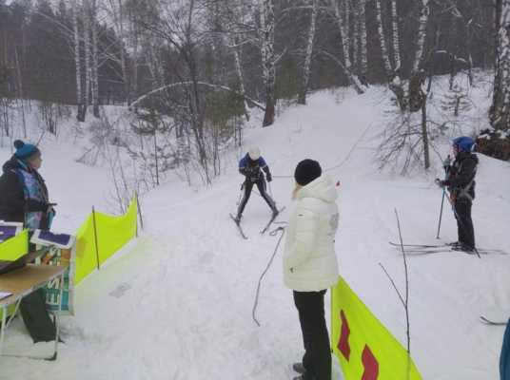
Март 2021. Первенство Республики Алтай по лыжному туризму

Slide 10
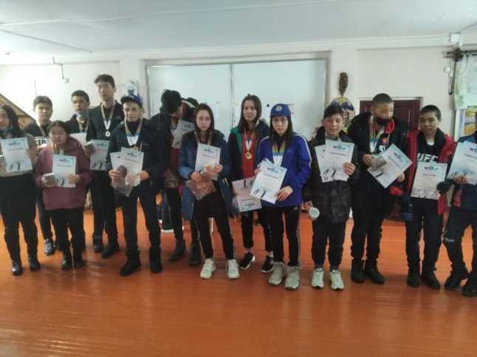
Март 2021. Первенство Республики Алтай по лыжному туризму
В личном зачете среди юношей первое место занимает Гимашев А, второе место - Зеленский А. Среди девушек золото досталось Ялбаевой Д., серебро - Петровой А.

Slide 11
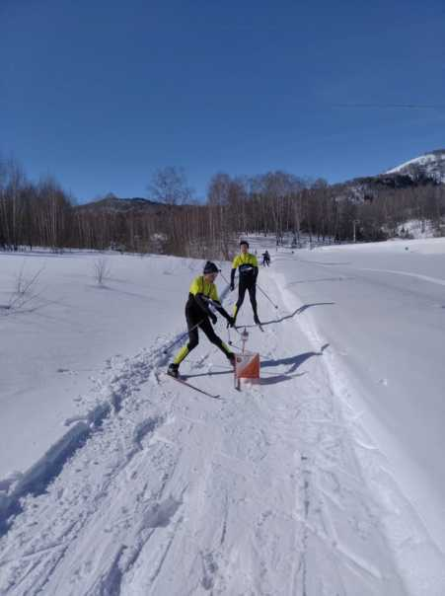
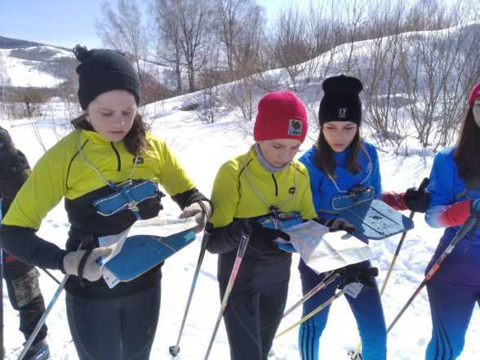
Март 2021. Первенство Республики Алтай по спортивному ориентированию на лыжах.

Slide 12
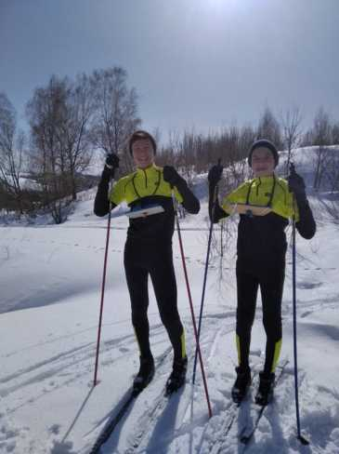
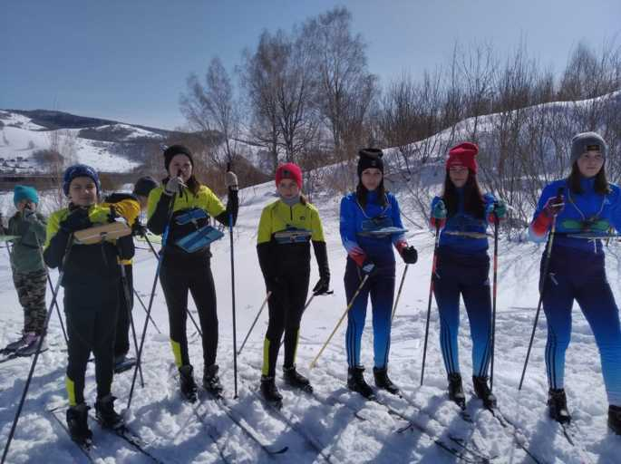
Март 2021. Первенство Республики Алтай по спортивному ориентированию на лыжах.
1 место – Ялбаева Д., 2 место – Петрова А.

Slide 13
Май 2021. XVIII соревнования учащихся Турочакского района
“Школа безопасности-2021”
С 13 по 15 мая 2021 г. в окрестностях с. Кебезень Турочакского района прошли традиционные соревнования учащихся «Школа безопасности». В мероприятии приняло участие более 100 человек.

Slide 14
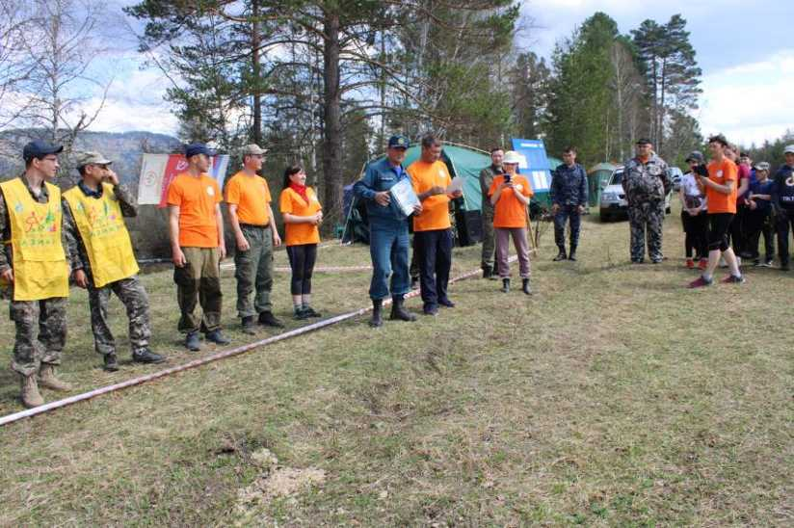
Май 2021. XVIII соревнования учащихся Турочакского района
“Школа безопасности-2021”

Slide 15
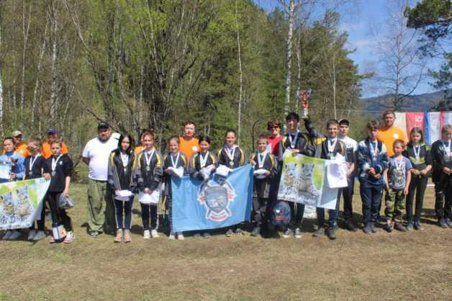
Май 2021. XVIII соревнования учащихся Турочакского района
“Школа безопасности-2021”

Slide 16
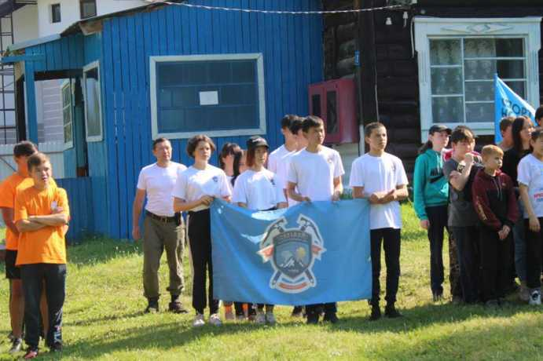
Июнь 2021. XVI региональные соревнования учащихся «Школа безопасности»
14 июня 2021 г. в с. Аскат на территории учебно-тренировочного лагеря «Азимут» начались XVI традиционные соревнования учащихся «Школа безопасности». В Чемальском районе собрались 11 команд обучающихся общеобразовательных учреждений Республики Алтай.

Slide 17
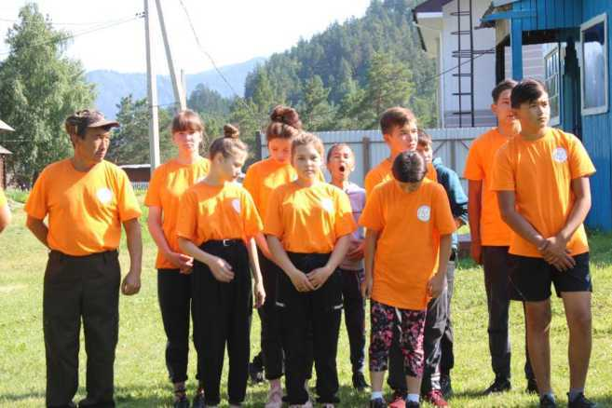
Июнь 2021. XVI региональные соревнования учащихся «Школа безопасности»
Турочакский район в соревнованиях представили 3 команды: в старшей возрастной группе «А» -«Эдельвейс» МОУ «Кебезенская СОШ», в младшей «Б» – «Динамит» МОУ «Тондошенская ООШ» и «Максимум» филиал «Верх-Бийская ООШ».

Slide 18
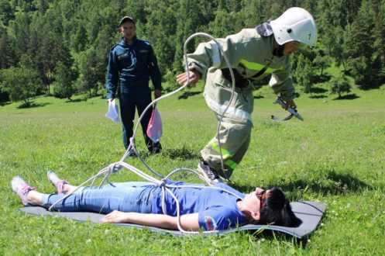
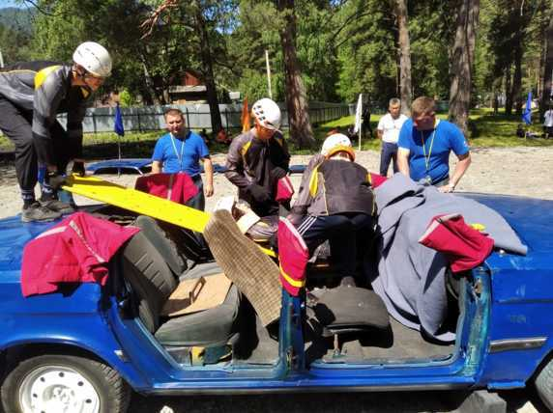
Июнь 2021. XVI региональные соревнования учащихся «Школа безопасности»

Slide 19
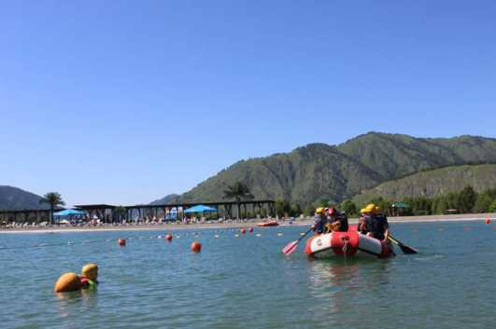
Июнь 2021. XVI региональные соревнования учащихся «Школа безопасности»

Slide 20
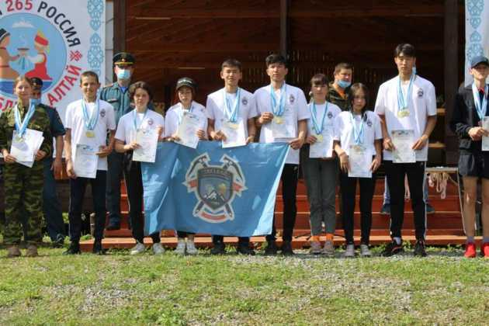
Июнь 2021. XVI региональные соревнования учащихся «Школа безопасности»

Slide 21
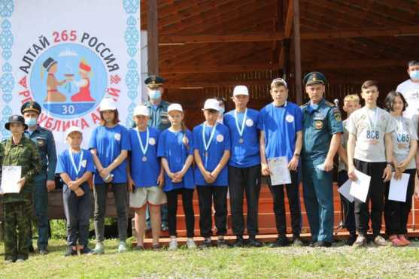
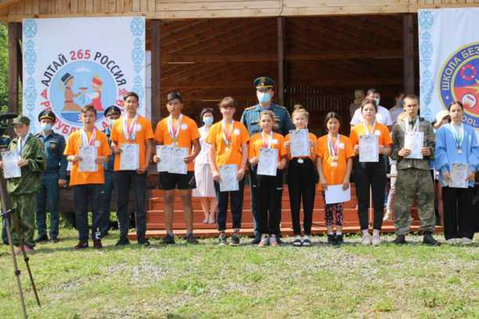
Июнь 2021. XVI региональные соревнования учащихся «Школа безопасности»

Slide 22
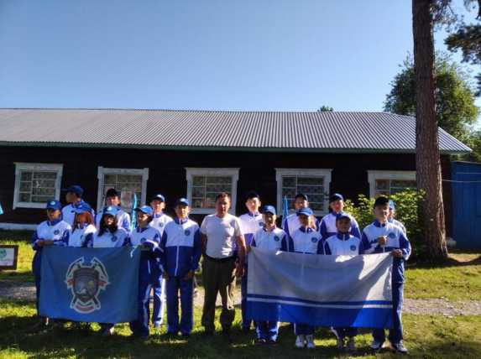
Июнь-июль 2021. XV межрегиональные соревнования «Школа безопасности» Сибирского Федерального округа
С 28 июня по 3 июля на территории учебно-тренировочного лагеря «Азимут» в Чемальском районе собрались 13 команд из Иркутской, Омской, Новосибирской, Томской, Кемеровской областей, Алтайского и Красноярского края, республики Хакасия и республики Алтай.

Slide 23
Июнь-июль 2021. XV межрегиональные соревнования «Школа безопасности» Сибирского Федерального округа
Наш регион по праву принимающей стороны представило 3 команды: в старшей возрастной группе «А» - сборная команда «Эдельвейс», в состав которой вошли обучающиеся Республиканской гимназии им. Плакаса и МОУ «Кебезенская СОШ», в младшей – сборная команда «Ирбис», обучающиеся Республиканской гимназии им. Плакаса, МОУ «Кебезенская СОШ», МОУ «Тондошенская ООШ» и команда «Тихая застава» МОУ «Усть-Коксинская СОШ».
По итогам многодневной борьбы в группе «А» серебряным призером межрегионального этапа соревнований «Школа безопасности» становится сборная команда «Эдельвейс» руководитель Тадыжеков М.А. В группе «Б» победитель «Школы безопасности» сборная команда «Ирбис», руководитель команды- Кандараков Е.Н.

